Slide 1
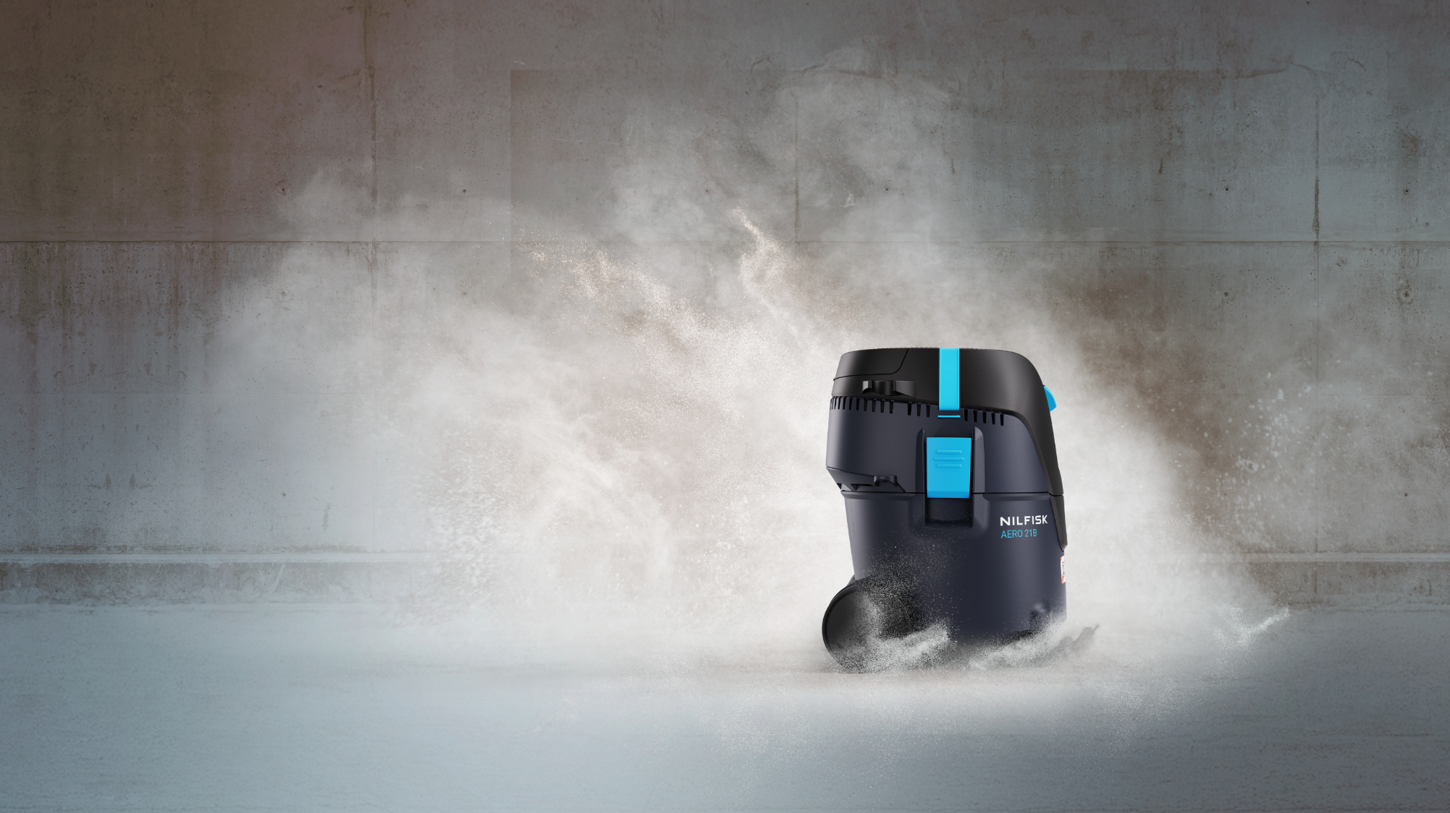
Kabelloser Nass-Trockensauger
Nilfisk AERO BATTERY

Slide 2
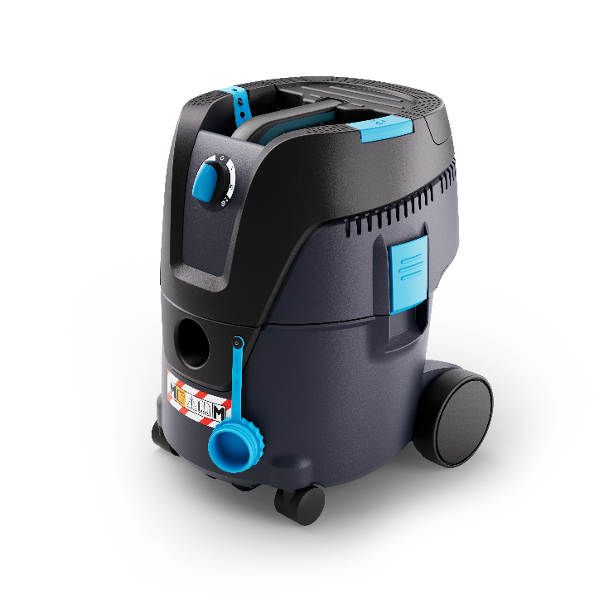
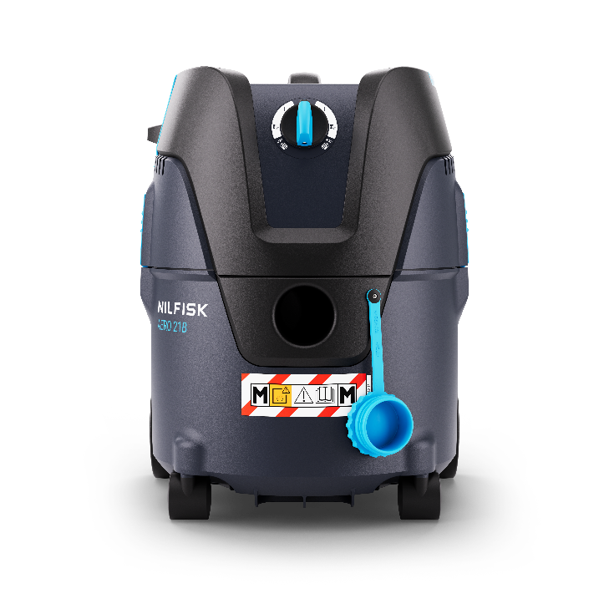
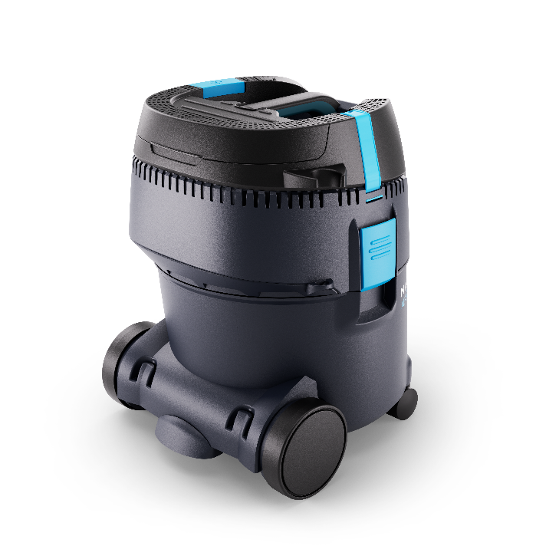
Der neue AERO-Battery
Erster vollständig batteriebetriebener LightIVac

Slide 3
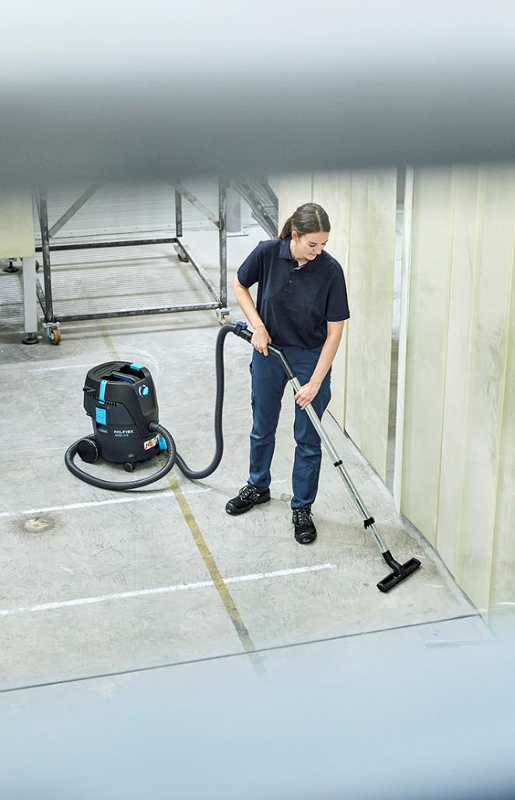
AERO Battery
Kabellose Freiheit
Segmente
B&C
Leichtindustrie
Automobilindustrie
Rüstungsindustrie
Allgemeine Reinigung
Wichtige Anwendungsbereiche
Vielseitige Reinigung in verschiedenen Branchen
Basierend auf der bewährten AERO-Plattform, ideal für Reinigungsaufgaben in Industrie, Automobilbau und Bauwesen.
Mobiler und kabelloser Betrieb
Ausgestattet mit dem leistungsstarken Akku NBP60 für den Einsatz in Bereichen ohne Stromanschluss.
Intelligenter und ferngesteuerter Betrieb
Die AutoSense-Fernbedienung ermöglicht einen effizienten, benutzerfreundlichen Betrieb in komplexen oder gefährlichen Umgebungen.
Sichere Handhabung von gefährlichem Staub
Zertifiziert für Staub der Klassen L und M, geeignet für Anwendungen in Umgebungen mit strengen Gesundheits- und Sicherheitsvorschriften.
Effiziente Filterreinigung für den Dauereinsatz
Die Push&Clean™-Technologie gewährleistet eine unterbrechungsfreie Leistung bei staubintensiven Aufgaben.
Leise und leistungsstarke Saugleistung für sensible Umgebungen
Die hocheffiziente Turbine mit niedrigem Geräuschpegel ist ideal für den Einsatz in geräuschsensiblen Bereichen wie Krankenhäusern, Schulen oder Büros.

Slide 4
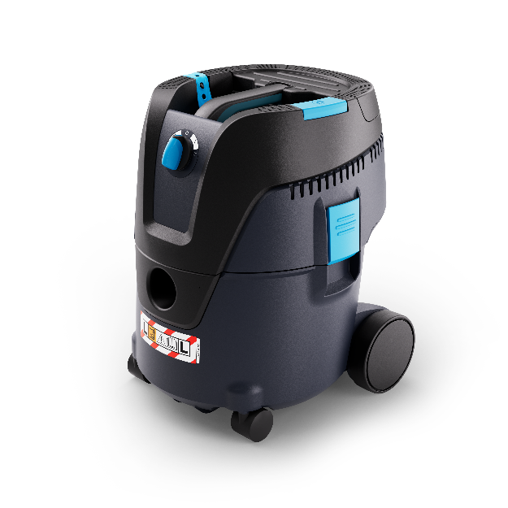
Highlights des AERO-Akkus
Alleinstellungsmerkmale
Unterbrechungsfreie Hochleistungsreinigung
Kein Stecker, einfach loslegen: Das kabellose Design sorgt für einen nahtlosen Betrieb
Überlegene Saugkraft für maximale Effizienz sowohl bei nassen als auch bei trockenen Bedingungen
Das Push&Clean™-Filtersystem sorgt für Spitzenleistung bei minimalen Ausfallzeiten
Leicht, benutzerfreundlich und intelligent
Nur 8,3 kg für mühelose Handhabung und geringen Kraftaufwand
Geringe Geräuschemissionen für störungsfreies Reinigen tagsüber
Bluetooth-Fernbedienung optional (M-Klasse, mit AutoSense für mehr Sicherheit und Effizienz)
Unübertroffene Haltbarkeit und Ausdauer
Klassenbester Akku: über 500 Ladezyklen mit branchenführender Laufzeit
Robuste Turbine hält starker Beanspruchung stand und erfordert nur minimale Wartung
Bewährte Zuverlässigkeit durch strenge Feld- und Labortests
Sicherere und sauberere Arbeitsumgebung
Zertifiziert nach den höchsten Sicherheitsstandards gegen gefährlichen Staub
Effizienter PET-Filter und Luftstromdesign reduzieren Partikel in der Luft
Kabelloser Betrieb verhindert Stolperfallen und verbessert die Mobilität
530
375 mm
392 mm

Slide 5
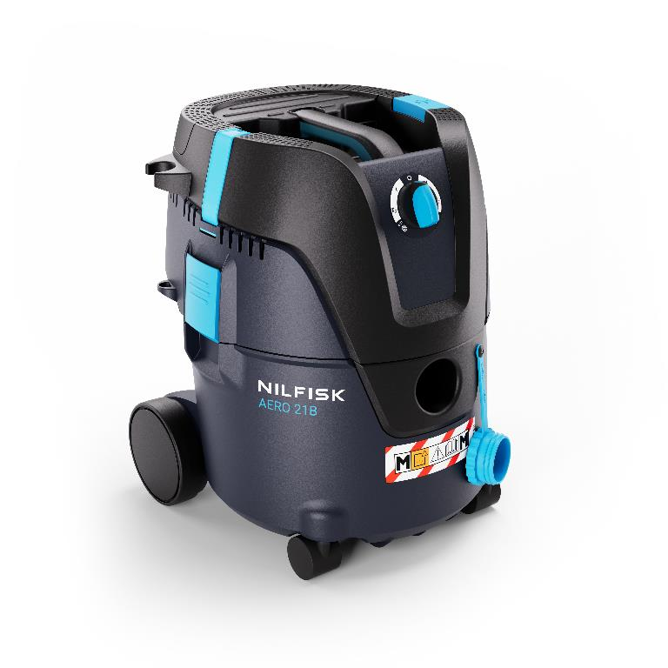
Wichtigste Merkmale
AERO Battery
Neuer, von Nilfisk entwickelter NBP-Akku
Hohe Leistung und Effizienz mit dem von Nilfisk selbst entwickelten Akku – bis zu 500 Ladezyklen möglich
Geschütztes Batteriefach
Batterie vor Staub und anderen Einflüssen geschützt – einfacher Batteriewechsel
Professionelle, hocheffiziente Turbine
Mit einem Luftdurchsatz von 3600 l/min beste Leistung seiner Klasse
Batterie – Batteriemanagementsystem (BMS)
Schutzsystem für Batterien, das Spannungen, Temperaturen usw. überwacht
Hervorgehobene Touchpoints
Intuitive Benutzeroberfläche sorgt für eine nahtlose Bedienung
Waschbares PET-Filterelement
Hochwertige Filterung, lange Lebensdauer, strapazierfähig und für Nass-/Trockenanwendungen geeignet
MultiFit-Ansaugstutzen
Eine große Auswahl an Saugschläuchen und Zubehör aus dem Nilfisk-Zubehörprogramm kann für den AERO Battery verwendet werden
Sehr leise, angenehmes Betriebsgeräusch
Ermöglicht die Reinigung in geräuschsensiblen Bereichen und die Reinigung tagsüber
Leichte kabellose Freiheit und geringer Platzbedarf
Reinigen Sie ohne Einschränkungen – schneller, mobiler Einsatz, wenn dringend hohe Saugkraft benötigt wird
Schnellladefunktion und Hot-Swap für kontinuierlichen, unterbrechungsfreien Einsatz
Vollständige Aufladung in nur 60 Minuten*
* Ca. 90 % Akkukapazität

Slide 6

AERO Battery Funktionen
AERO 21B-0L PC
Einstiegsmodell für die batteriebetriebene Grundreinigung von gefährlichem Staub
  Einfach zu bedienen dank übersichtlicher Benutzeroberfläche
Außergewöhnlich lange Laufzeit:
  Mit NBP60 25 min
  Mit NBP100 40 min
  Mit NBP100 65 min (Eco-Modus)
Einstieg-Sicherheitssauger der L-Klasse
  Entwickelt und zertifiziert für die Aufnahme von gefährlichen Stäuben gemäß Staubklasse L
Nass und trocken
  Ausgestattet mit einem Schwimmer – für die zuverlässige Aufnahme vieler Arten von Flüssigkeiten

Slide 7


AERO Battery Funktionen
AERO 21B-W0M PC
Entwickelt und konstruiert für schwierige Reinigungsaufgaben mit gefährlichen Stäuben
Für 2 verschiedene Schlauchdurchmesser ausgelegt
Vollwertiger Sicherheitsstaubsauger der Klasse M
Entwickelt zum Auffangen von gefährlichen Stäuben der Staubklasse M.
Er ist in der Lage, Staub wie Beton-, Holz- oder Farbstäuben, die bei Handwerks- und Bauarbeiten entstehen aufzufangen.
Diese Stäube werden sicher im Filterbeutel abgeschieden und können somit einfach entsorgt werden
Nass und trocken
Ausgestattet mit einem Schwimmer – für die zuverlässige Aufnahme vieler Arten von Flüssigkeiten

Slide 8

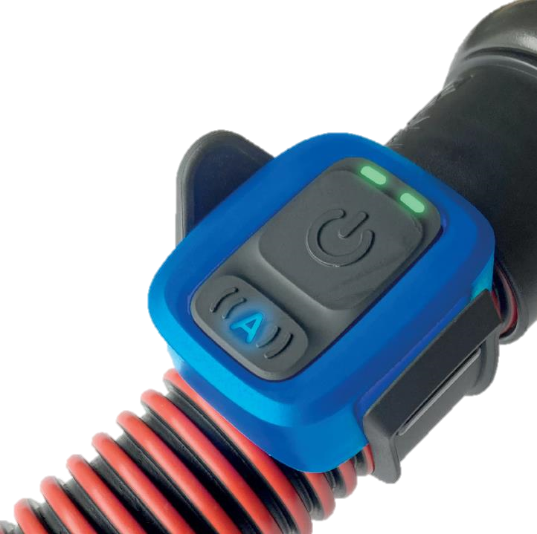
AERO Battery Funktionen
AutoSense
Fernbedienung
  Einfache und bequeme Fernbedienung des Staubsaugers
  Ermöglicht dank der intelligenten AutoSense-Funktion das automatische Ein- und Ausschalten in Verbindung mit kabellosen Werkzeugen
  Basierend auf Bluetooth-Kommunikation, zuverlässiges und einfaches Koppeln
  Flexibles Design ermöglicht einfache Befestigung an Schlauch, Handrohr oder Elektrowerkzeug
  Robust und langlebig, um den Umgebungsbedingungen und der rauen Behandlung auf Baustellen standzuhalten
  LED-Anzeigen geben visuelle Warnungen aus, wenn der Luftstrom unzureichend ist,
  und Aufmerksamkeit erforderlich ist
  AutoSense-Modus, der die Aktivierung von Elektrowerkzeugen automatisch erkennt
  Verfügbar für AERO-Battery M-Klasse

Slide 9
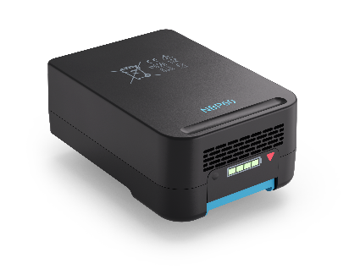

Neue Batterieplattform
NBP-Serie | Skalierbare Batterieleistung in kompaktem Format
Combat 1
NBP-Serie
NBP60
NBP100

Slide 10

Neue Batterieplattform
Technische Daten der NBP-Serie im Vergleich zum Vorgängermodell
Spezifikationen | Kampf 1 | NBP60 | NBP100
Leistung | 36 V Li | 36 V Li | 36 V Li
Batteriekapazität | 7,8 Ah (280 Wh) | 6,0 Ah (216 Wh) | 10,0 Ah (360 Wh)
Gewicht (kg) | 2,7 | 1,8 | 1,9
Abmessungen LxBxH (mm) | 240 x 160 x 70 | 183 x 130 x 73 | 183 x 130 x 73
Ladegerät | Schnellladegerät | Schnellladegerät NBC215 | Schnellladegerät NBC215
73 mm
Geringeres Gewicht
Kompakteres und skalierbares Design
Verbesserte Benutzererfahrung und Benutzeroberfläche → Griff an der Oberseite und farbiger Auslöseknopf
Verbesserte Positionierung → Skalierbarkeit; unterschiedliche Leistungs-/Preisstufen
Benachrichtigungs-/Warn-LED an der Batterie (Dreieck)
183 mm
130 mm
NBP60-Grafiken – gleiche Grundfläche (Größe) und Schnittstelle wie NBP100
– Weitere Details in der spezifischen NBP-Präsentation

Slide 11
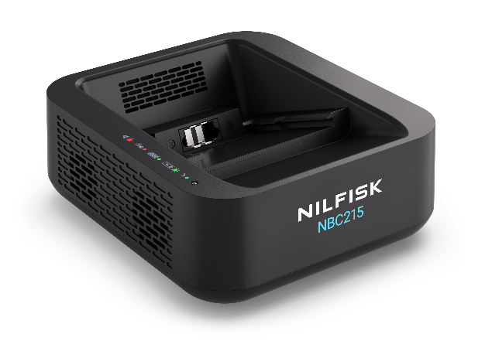
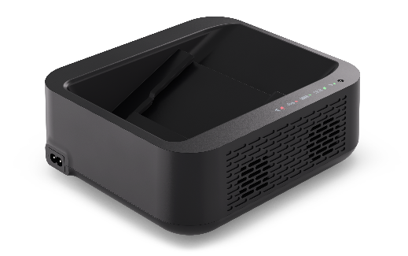
Neue Batterieplattform
Technische Daten des neuen Ladegeräts – NBC215
Technische Daten | NBC215 36-V-Schnellladegerät
Batterieplattform | 36-V-NBP-Serie
Ladestrom | Max. 5 A
Stromversorgung (V/Hz) | 100–240 / 50–60
Ladezeit (ca. min) NBP60 – 80 % / 90 % / 100 % | 55 / 65 / 80
Ladezeit (ca. min) NBP100 – 80 % / 90 % / 100 % | 90 / 100 / 130
Gewicht (kg) | 1,2
Abmessungen LxBxH (mm) | 211 x 189 x 81
81 mm
211 mm
189 mm

Slide 12
Technische Daten
AERO Battery
Technische Daten | Beschreibung | Hinweis | AERO 21B-0L PC BP36V EU-Version | AERO 21B-W0M PCBP 36V EU-Version
 |  |  | 107419700 | 107419701
Spannung/Frequenz | V/Hz |  | 36 | 36
Schutzklasse / IP-Schutz |  |  | III / IPX4 | III / IPX4
Nennleistung | W |  | 500 | 500
Luftstrom (max., gemessen an der Turbine) | l/s |  | 61 | 61
Luftstrom (max., gemessen an der Turbine) | l/min |  | 3660 | 3660
Luftstrom (max., gemessen an der Turbine) | m³/h |  | 219 | 219
Luftstrom (max., gemessen an der Turbine) | CFM |  | 129 | 129
Unterdruck (max.) | kPa |  | 15,5 | 15,5
Vakuum (max.) | hPa |  | 155 | 155
Vakuum (max.) | in h₂ 0 |  | 62 | 62
Saugleistung | W |  | 160 | 160
Schalldruckpegel bei Nennleistung (LpA) | dB(A) |  | 68 | 68
Arbeitsgeräuschpegel @3m bei Nennleistung (Arbeitsdruck) | dB(A) |  | 60 | 60
Laufzeit bis zu NBP60 / NBP100 (Eco-Modus) | min |  | 25 (6 Ah) 40 (10 Ah) 65 (10 Ah Eco-Modus) | 25 (6 Ah) 40 (10 Ah)
Kapazität | L |  | 20 | 20
Behälter |  |  | Kunststoff | Kunststoff
Maximal zulässige Betriebstemperatur | °C |  | 40 | 40
Gewicht (Maschine) | kg | Nur Maschine | 7 | 7,1
Abmessungen (LxBxH) | mm |  | 397 x 378 x 485 | 407 x 378 x 485
Filtersystem
Staubklasse |  |  | L | M
Filterreinigungssystem |  |  | PushClean | PushClean
Filterpatrone D185x140 PET M-Klasse |  |  | • | •

Slide 13
Technische Daten
AERO Battery
Merkmale | Beschreibung | Hinweis | AERO 21B-0L PC BP36V EU-Version | AERO 21B-W0M PCBP 36V EU-Version
 |  |  | 107419700 | 107419701
Bluetooth-Fernbedienung |  |  |  | •
AutoSense |  |  |  | •
Automatische Start-Stopp-Funktion für Elektrowerkzeuge |  |  |  | •
PushClean |  |  | • | •
Schwimmer als Flüssigkeitsstandauslöser |  |  | • | •
Schlauch-Einlassstopfen |  |  |  | •
Behälter-Hebegriff |  |  | • | •
Gummiband zur Kabelaufbewahrung |  |  | • | •
Rohrparkierung 2-Punkt |  |  | • | •
Kabellos |  |  | • | •
Silent-Modus – Boost-Modus |  | (Zwei Geschwindigkeitsstufen) | •
Schlauchhalter |  |  | • | •
Wheelie-Bar |  |  | • | •
Staubbeutel |  |  | 1-P | 1-P

Slide 14
Technische Daten
AERO Battery
Zubehör |  |  | AERO 21B-0L PC BP36V EU-Version | AERO 21B-W0M PCBP 36V EU-Version
 |  |  | 107419700 | 107419701
Verlängerungsrohre
Verlängerungsrohr Stahl D35x505mm | 302000770 |  | • | •
Rohrhalterungssatz Ø35 (Haken inkl. Schraube) | 107407190 |  | • | •
Saugschläuche
Saugschlauch High End D32x3500 CPL grau | 302002364 |  |  | •
Saugschlauch D32x1800 CPL | 302002363 |  | •
Bodendüsen
Bodendüse D36 W/D | 107402331 |  | • | •
Sonstiges Zubehör
Universal-Düse D36x115 | 14295 |  | •
Saugbürste D36 schwarz | 302002509 |  | • | •
Werkzeugadapter mit Gummimundstück | 107410036 |  |  | •
Akku & Ladegerät
NBP60 36 V Li – 6 Ah AKKU | 106479020 |  | • | •
NBP100 36 V Li – 10 Ah AKKU | 106479021
NBC215 36-V-Schnellladegerät – ohne Kabel | 106476050 |  | • | •
Ladekabel EU | 107424752 | 1 m Länge | • | •
Ladekabel UK | 107424753 | 1 m Länge
Ladekabel AU | 107424754 | 1 m Länge
Ladekabel CN | 107424755 | 1 m Länge
Ladekabel JP | 107424756 | 1 m Länge
Ladekabel US | 107424757 | 1 m Länge

